Slide 1
Алгосимулятор
Балашов Антон
Еременков Алексей

Slide 2
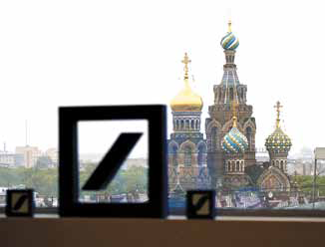
Технологический центр Дойче Банка в России
Бэкенды, десктопные приложения, web
Java, JavaScript, C#, C++, Python
Более 1000 сотрудников
Базы данных
75%
25%
Windows, Linux
Agile development
Big data

Slide 3
Чем занимается инвестиционный банк?
Привлечение капитала на мировых финансовых рынках
Консультационные услуги при покупке и продаже бизнеса
Брокерские услуги. Является ведущим посредником при торговле акциями и облигациями, производными финансовыми инструментами, валютами и сырьевыми товарами
Аналитика по рынкам
Deutsche Bank
Technology Centre

Slide 4
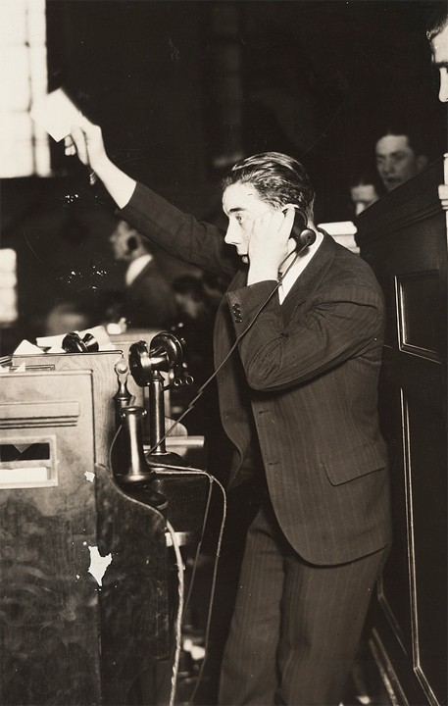
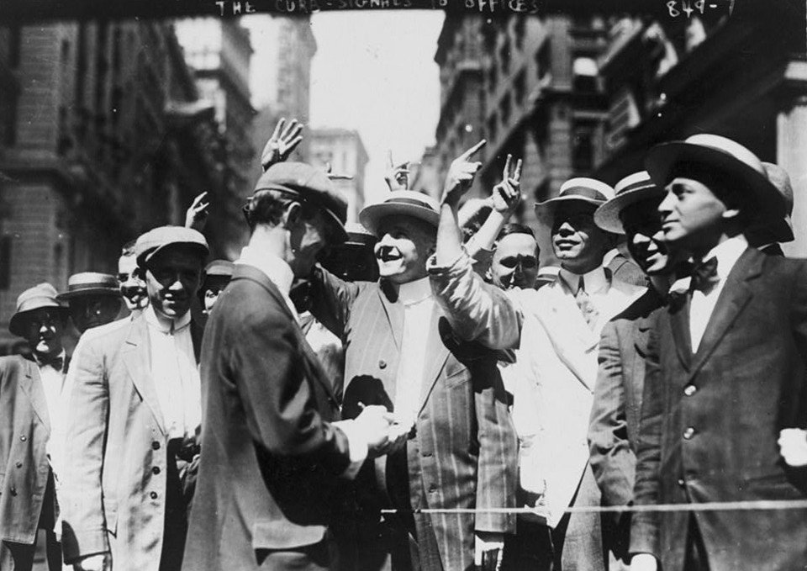
Торговля на бирже. Раньше
много людей;
много шума;
медленное заключение сделок.
Источник:
birdinflight.com/ru/vdohnovenie/resursy/kak-eto-vyglyadelo-amerikanskaya-birzha.html

Slide 5
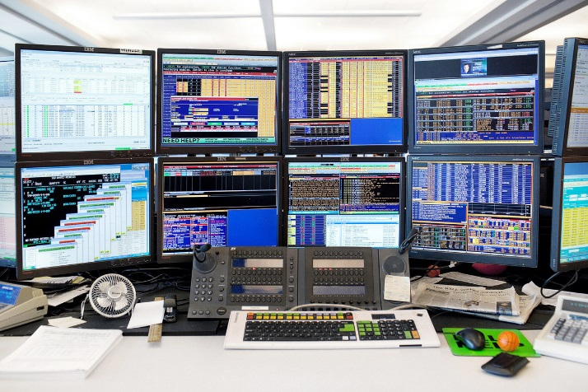
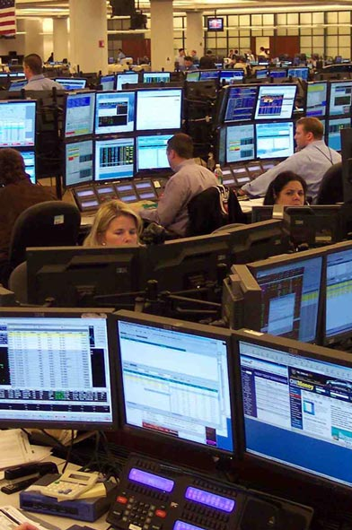
Торговля на бирже. Сейчас
чуть меньше людей;
все также много шума;
мгновенное заключение сделок.
Источники:
medium.com/career-relaunch/5-essential-tips-for-career-change-2f2d13dbfb13
www.wallstreetprep.com/knowledge/sales-trading-and-equity-research

Slide 6
Алгосимулятор для проверки работы трейдинговых алгоритмов
Алгоритм 1
Браузер
Сервер
Симулятор торгового дня
Алгоритм 2
…
Симулятор торгового дня
Рейтинг алгоритмов
Сервер для запуска алгоритма пользователя на тестовых данных
Загрузка временных рядов
Квоты
Сделки
Компиляция алгоритма пользователя
Запуск алгоритма на тестовых данных
User Interface:
рейтинг лучших алгоритмов
Онлайн-редактор Java-кода алгоритма

Slide 7
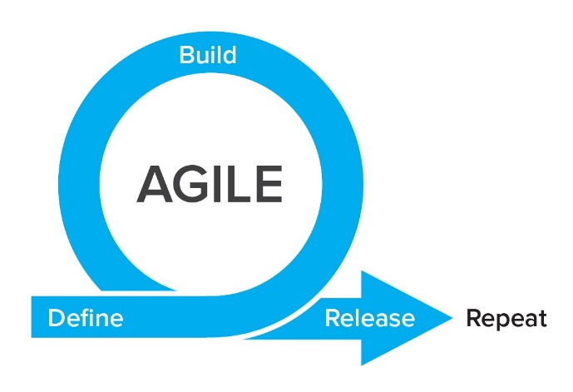
Технологический стек / фреймворки
Backend:
Frontend:
Hosting:
Development Model:

Slide 8
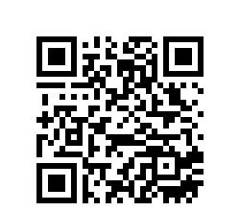
Приходите, будет интересно! ☺
Заполните анкету по ссылке:
https://anketolog.ru/hseproject
Заявки принимаются до 20 октября
С радостью ответим на ваши вопросы

Slide 9
Disclaimer
Данный материал не является предложением или предоставлением какой-либо услуги. Данный материал предназначен исключительно для информационных и иллюстративных целей и не предназначен для распространения в рекламных целях. Любой анализ третьих сторон не предполагает какого-либо одобрения или рекомендации. Мнения, выраженные в данном материале, являются актуальными на текущий момент, появляются только в этом материале и могут быть изменены без предварительного уведомления. Эта информация предоставляется с пониманием того, что в отношении материала, предоставленного здесь, вы будете принимать самостоятельное решение в отношении любых действий в связи с настоящим материалом, и это решение является основанным на вашем собственном суждении, и что вы способны понять и оценить последствия этих действий. ООО "Дойче Банк ТехЦентр" не несет никакой ответственности за любые убытки любого рода, относящихся к этому материалу.
Deutsche Bank
Technology Centre

